Slide 1
Concurrency
@BB / @MV

Slide 2
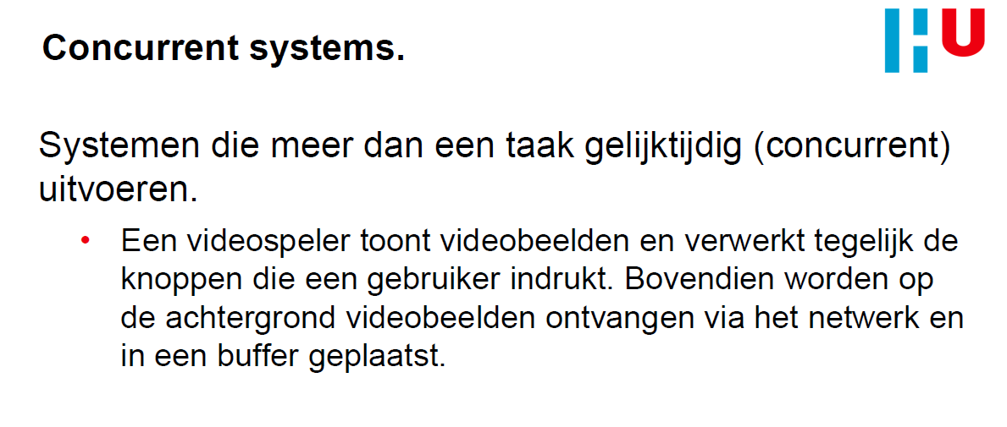

Slide 3
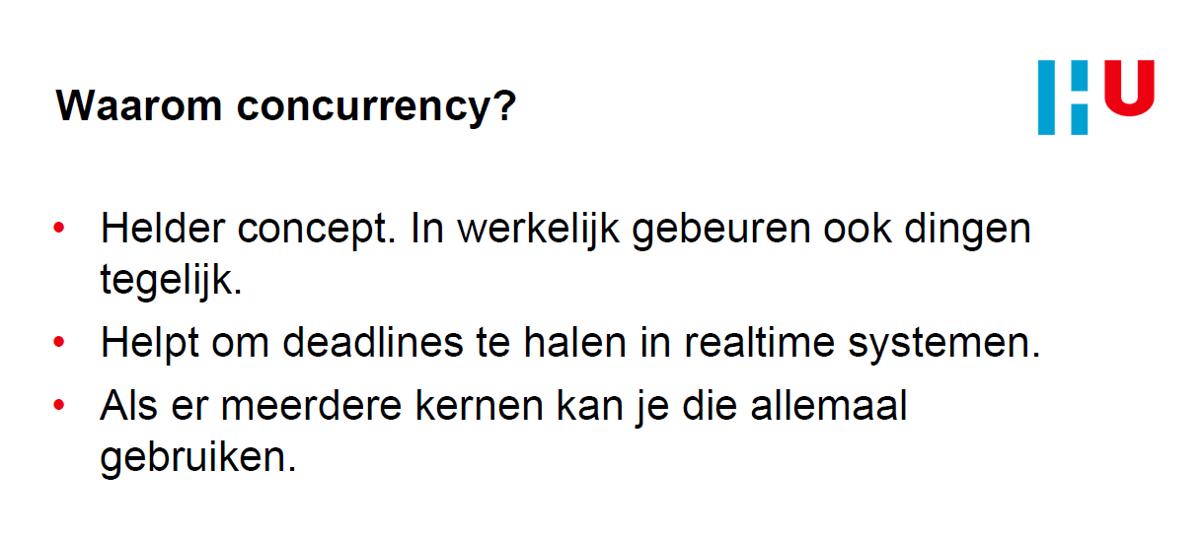

Slide 4
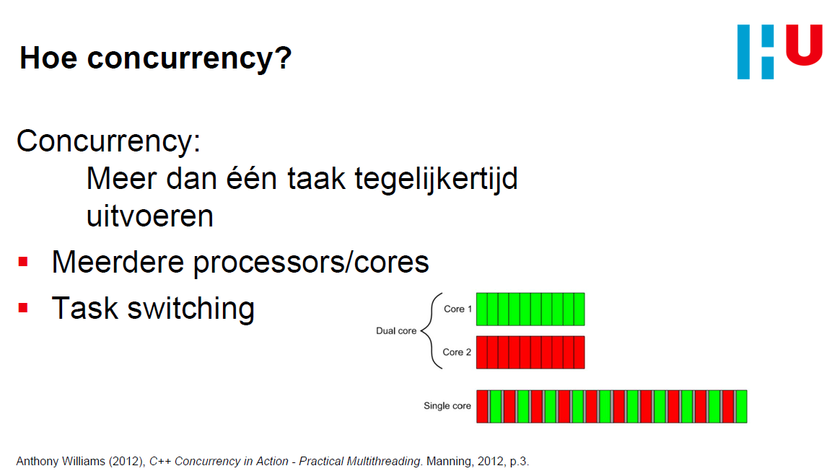

Slide 5
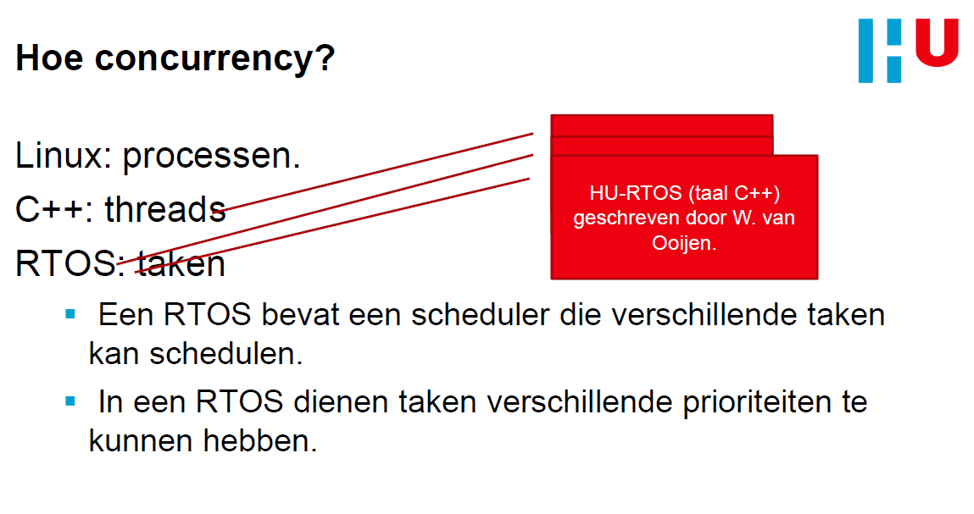
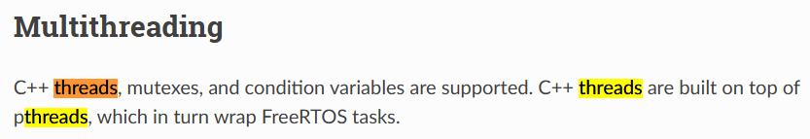

Slide 6
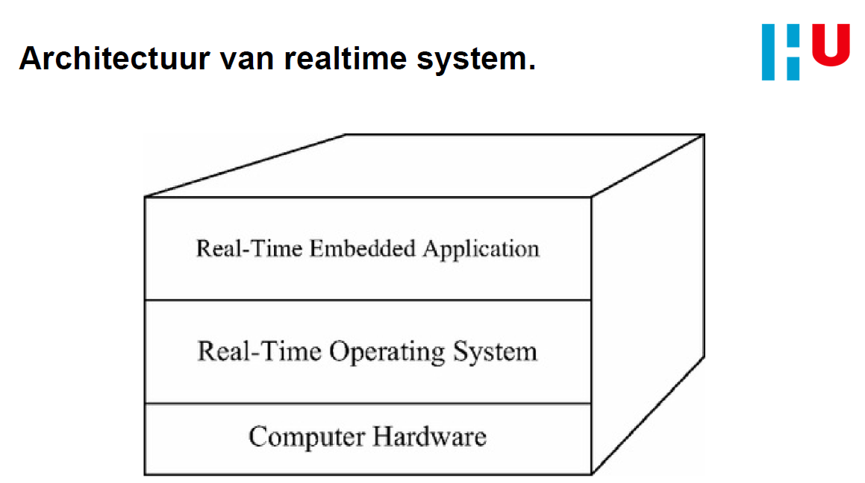

Slide 7
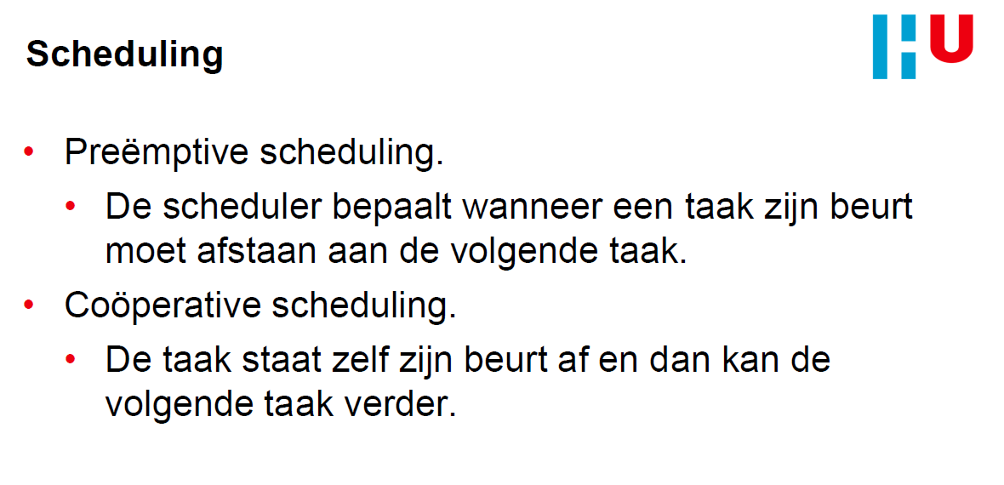

Slide 8
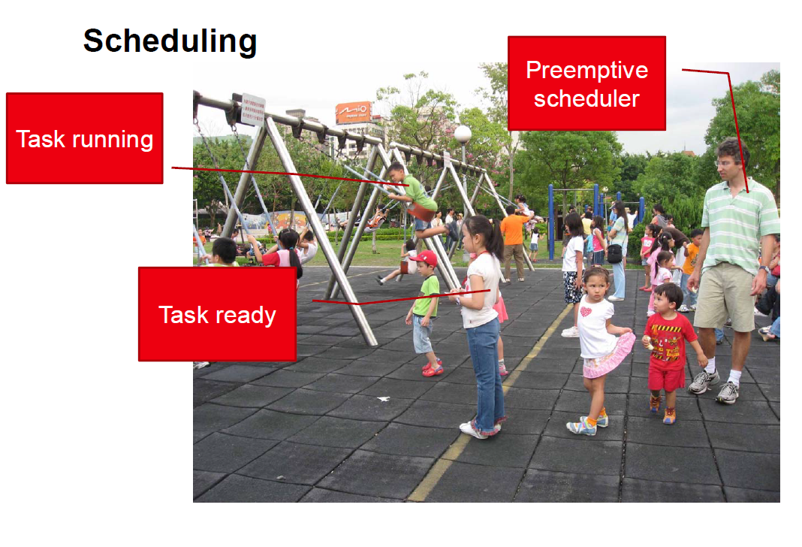

Slide 9
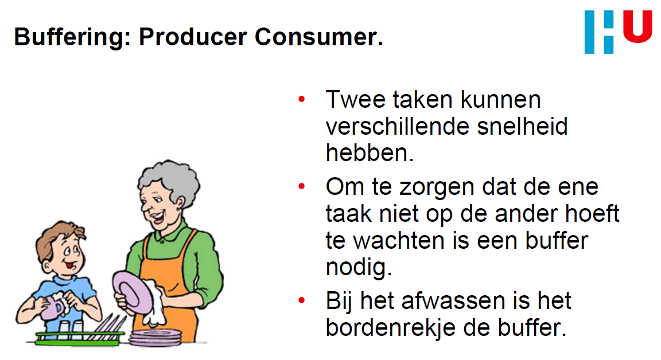

Slide 10
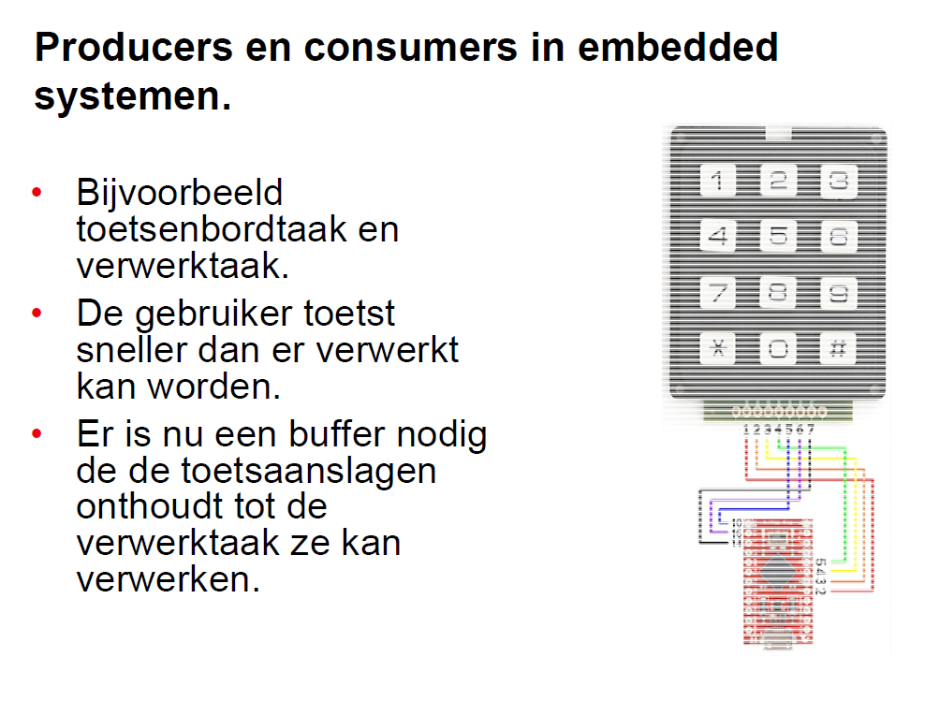

Slide 11
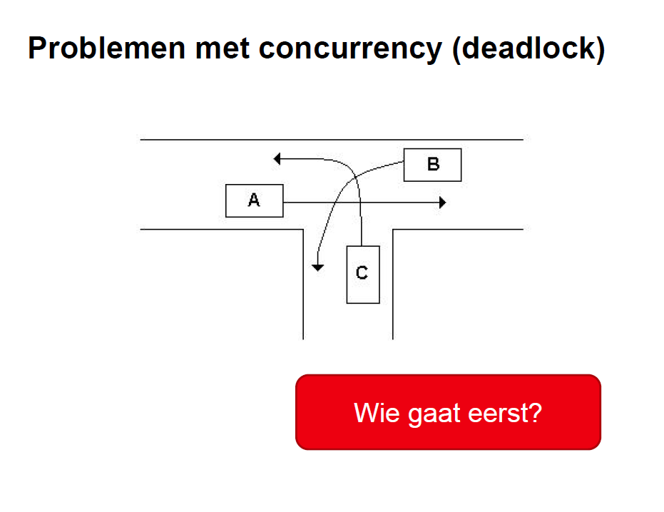

Slide 12
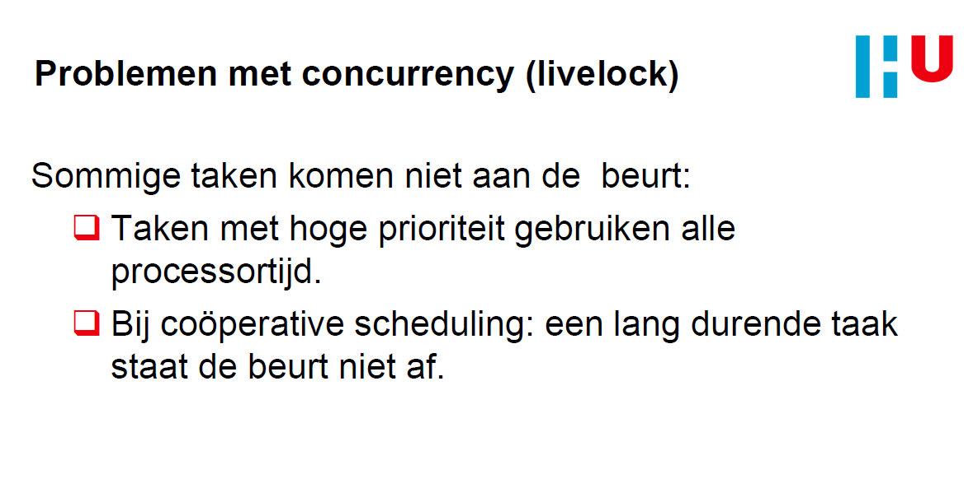

Slide 13
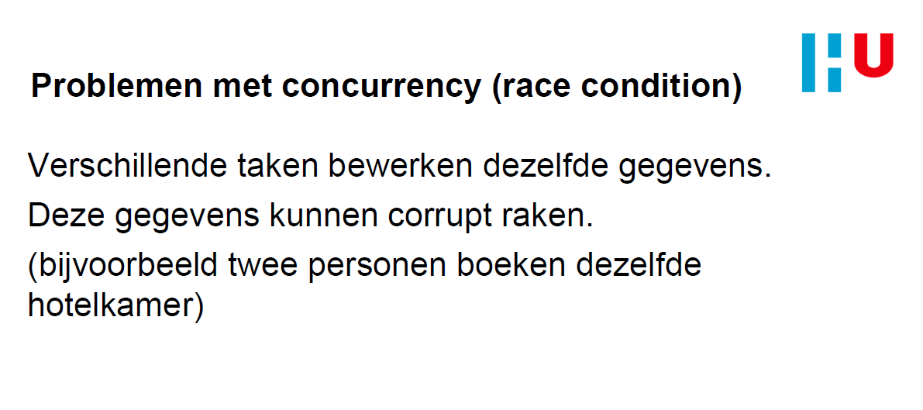

Slide 14
FreeRTOS
Event groups (flags)
https://freertos.org/Documentation/02-Kernel/02-Kernel-features/06-Event-groups
Mutex
https://www.freertos.org/Documentation/02-Kernel/02-Kernel-features/02-Queues-mutexes-and-semaphores/04-Mutexes

Slide 15
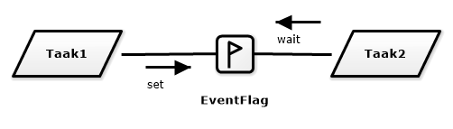
Ene taak kan de ander activeren.
Taak2 staat te wachten.
Taak1 zet de flag.
Taak2 merkt dat en gaat aan de slag.

Slide 16
Ene taak kan de ander activeren.
Taak2 is bezig.
Taak1 zet de flag.
Als taak2 klaar is, gaat hij weer ‘wachten’.
Taak2 merkt gelijk dat de flag gezet is en gaat aan de slag..
Notes:
In dit geval is er dus enige delay. Taak2 reageert niet onmiddellijk, want maakt eerst vorige bezigheid af.

Slide 17
Ene taak kan de ander activeren.
Taak2 is bezig.
Taak1 zet de flag.
Taak1 zet nog een keer de flag voordat taak2 hem heeft gelezen.
De flag wordt dan slechts éénmaal gezet.
Notes:
Taak2 gaat dus niet twee maal iets doen. Want een flag kan slechts een maal worden gezet.

Slide 18
FreeRTOS
Event groups (flags)
https://freertos.org/Documentation/02-Kernel/02-Kernel-features/06-Event-groups

Slide 19

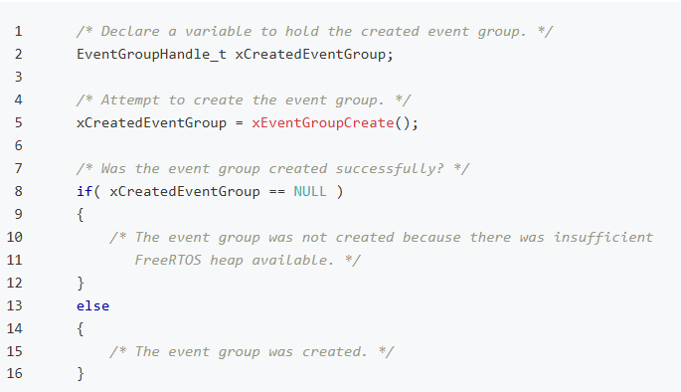
https://freertos.org/Documentation/02-Kernel/04-API-references/12-Event-groups-or-flags/01-xEventGroupCreate

Slide 20
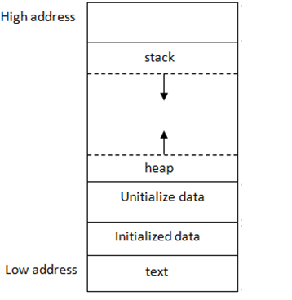
Stack / Heap
Local variables (e.g. calling a function)
Recursion?
Dynamic allocation (e.g. making an object with a constructor)
Arrays -> Lists -> Sets -> Stack -> Heap -> Queues -> Dicts -> Hashmap -> Linked lists (single/double)-> Trees -> Quicksort

Slide 21
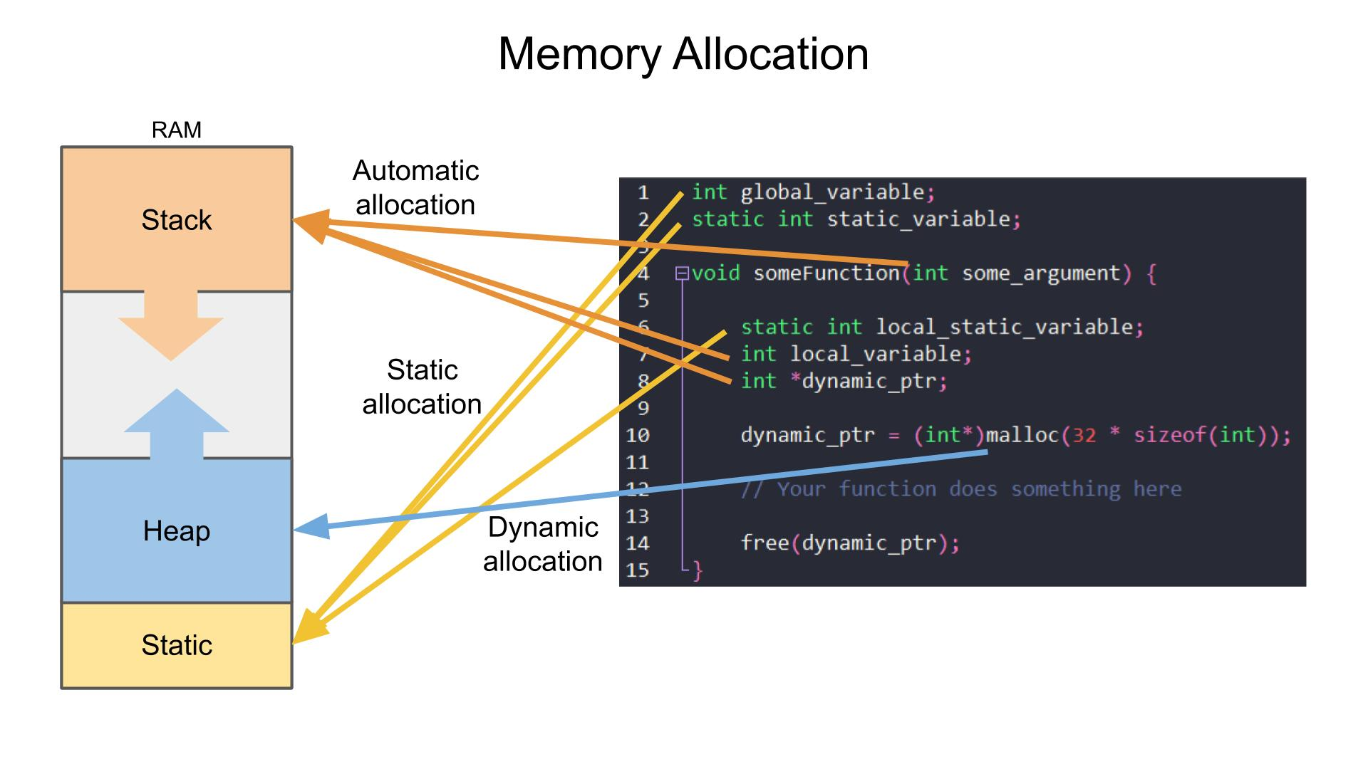
Stack / Heap
Arrays -> Lists -> Sets -> Stack -> Heap -> Queues -> Dicts -> Hashmap -> Linked lists (single/double)-> Trees -> Quicksort

Slide 22
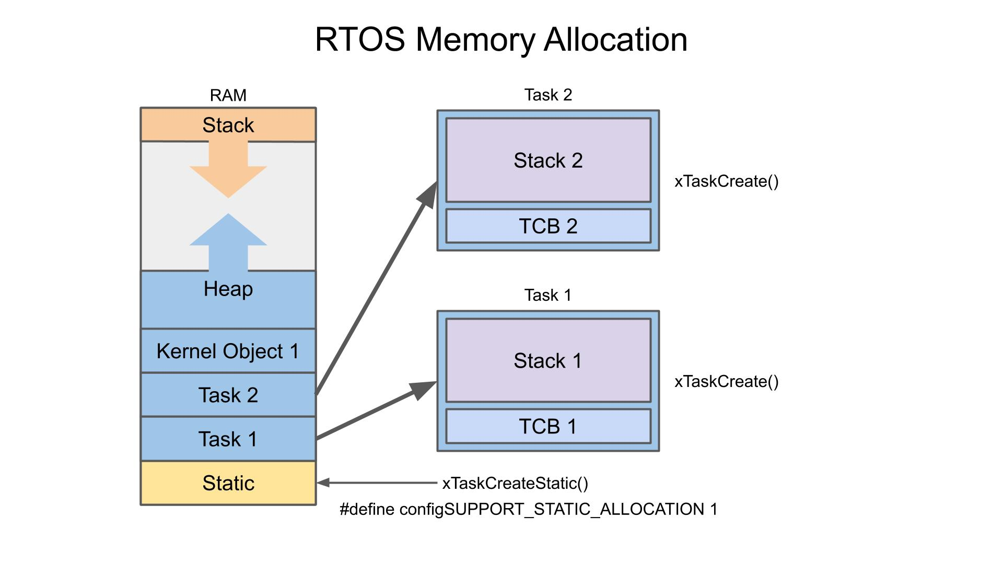
Stack / Heap
https://www.digikey.es/en/maker/projects/introduction-to-rtos-solution-to-part-4-memory-management/6d4dfcaa1ff84f57a2098da8e6401d9c?srsltid=AfmBOope5EsT5idaApq4rnFa_UqB-1vpL4cTnhnAxnGjDERClYkeB0ey
Arrays -> Lists -> Sets -> Stack -> Heap -> Queues -> Dicts -> Hashmap -> Linked lists (single/double)-> Trees -> Quicksort

Slide 23
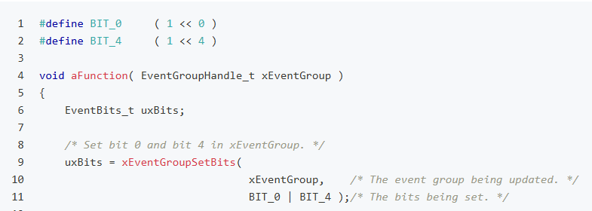
https://freertos.org/Documentation/02-Kernel/04-API-references/12-Event-groups-or-flags/05-xEventGroupSetBits

Slide 24
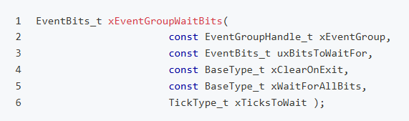
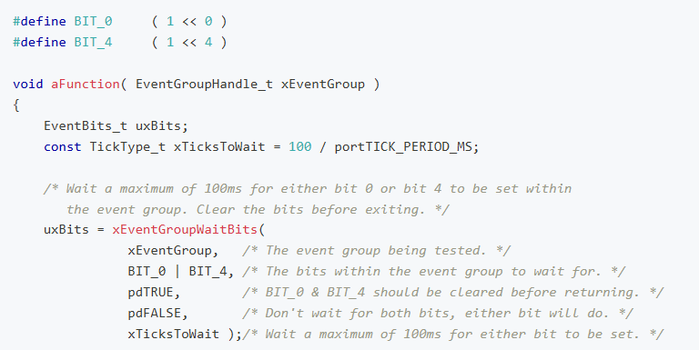
https://freertos.org/Documentation/02-Kernel/04-API-references/12-Event-groups-or-flags/04-xEventGroupWaitBits

Slide 25
FreeRTOS
Event groups (flags)
https://freertos.org/Documentation/02-Kernel/02-Kernel-features/06-Event-groups
Mutex
https://www.freertos.org/Documentation/02-Kernel/02-Kernel-features/02-Queues-mutexes-and-semaphores/04-Mutexes

Slide 26
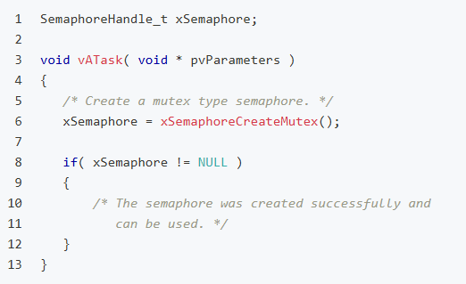
https://www.freertos.org/Documentation/02-Kernel/04-API-references/10-Semaphore-and-Mutexes/06-xSemaphoreCreateMutex

Slide 27

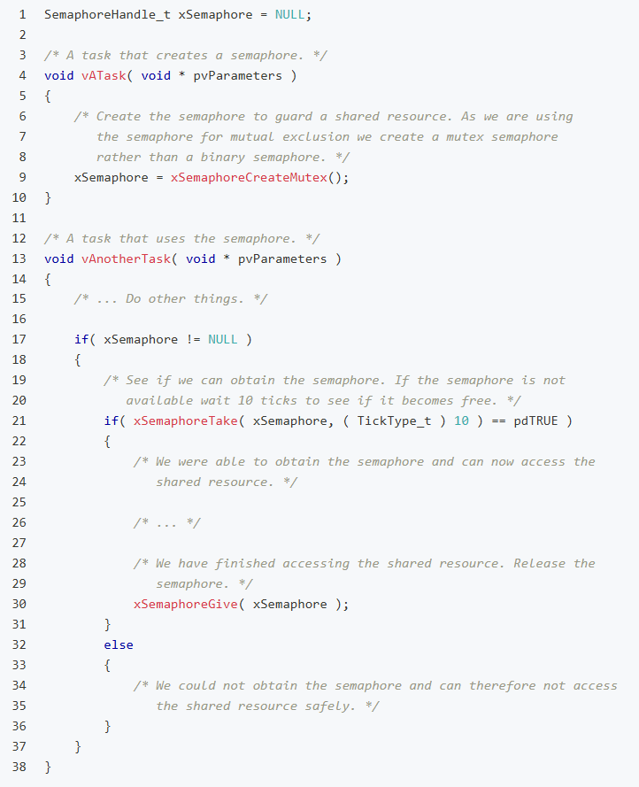
https://www.freertos.org/Documentation/02-Kernel/04-API-references/10-Semaphore-and-Mutexes/12-xSemaphoreTake

Slide 28
Mutex demo in python

Slide 29


Slide 30
CleanRTOS vs FreeRTOS
 | CleanRTOS | FreeRTOS
Flags | Flag | EventGroup (bit)
Mutex | Mutex | Mutex
Pool | Pool | Mutex
Queue | Queue | Queue
Timer | Timer | EventGroup (bit)

Slide 31
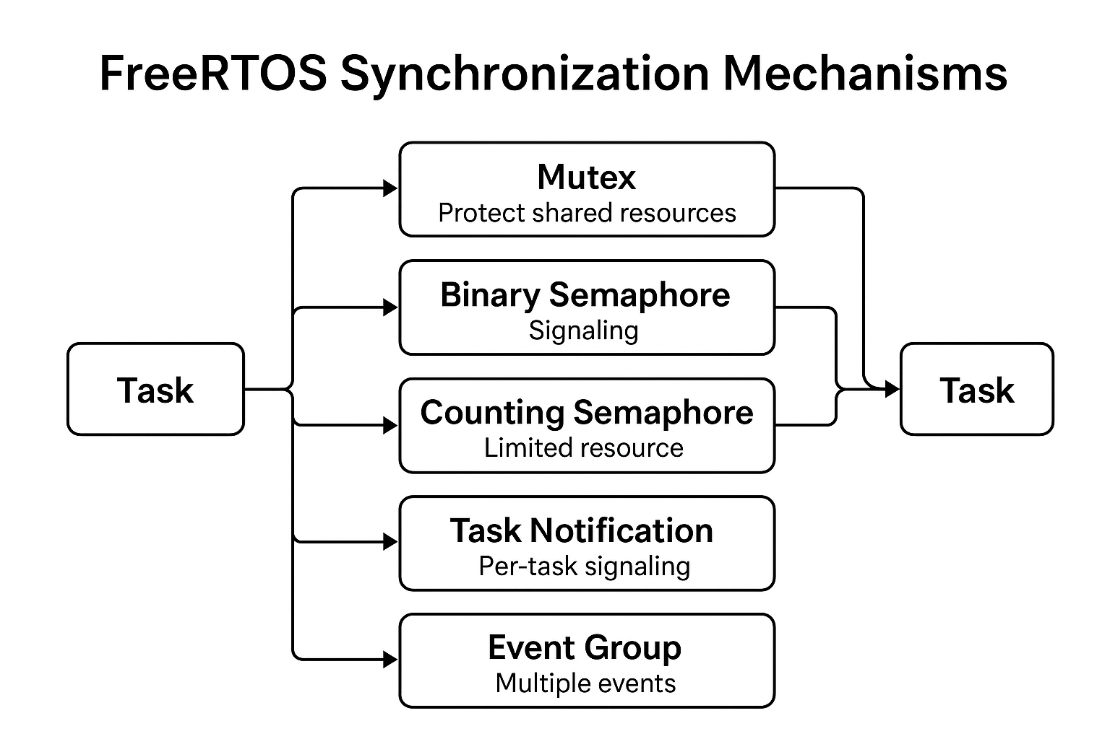
Synchronisatie mechanismen RTOS

Slide 32
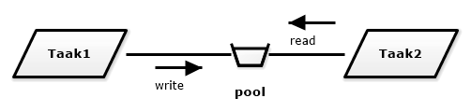
Communicatie met een pool.
De ene taak stuurt een gegeven naar andere taak.
Notes:
Temperatuursensor geeft temperatuur aan controller.
Messagedecoder geeft bericht aan een controller.
Controller geeft tekst aan een display.

Slide 33
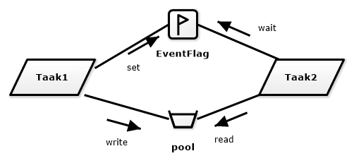
Communicatie met een pool.
Taak2 gaat pas lezen als hij geactiveerd wordt.
Een pool wordt daarom vaak gecombineerd met een flag.
Notes:
Als taak 2 periodiek is dan zou hij ook om de zoveel tijd in de pool kunnen kijken..

Slide 34
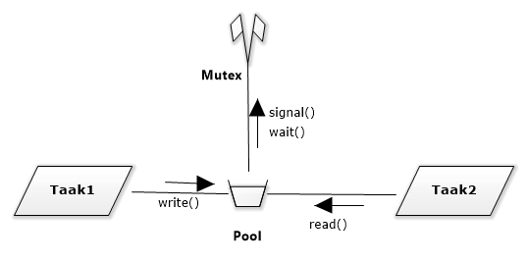
Communicatie met pool.
Een mutex is nodig.
Bij preëmptive rtos.
Als lezen en schrijven niet in een keer gaat.

Slide 35
Communicatie met pool
any read() {
mutex.wait();
any data = pool.read();
mutex.signal();
return data;
}
write(data: any) {
mutex.wait();
pool.write(data);
mutex.signal();
}

Slide 36
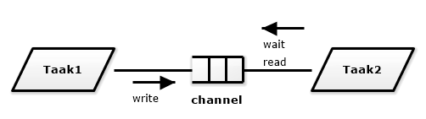
Communicatie en synchronisatie met channel.
Taak2 staat te wachten.
Taak1 schrijft iets in de channel.
Taak2 merkt dat. Leest iets uit de channel. En gaat aan de slag.

Slide 37
Communicatie en synchronisatie met channel.
Taak2 is bezig.
Taak1 schrijft iets in de channel.
Zodra taak2 gereed is, gaat hij weer wachten.
Merkt onmiddellijk dat er weer iets in de channel staat.
Leest de channel en gaat weer aan de slag.
Notes:
Anders dan bij flags het geval was, kan taak1 meerdere keren iets in de channel schrijven als taak 2 bezig is.
Dit kan ook gebruikt worden als iedere buttonpress moet worden onthouden. Dan zijn er geen gegevens, maar dan schrijf je bv een 1 in de channel.
Of als er meerdere buttons zijn, het buttonnumber.

Slide 38
Inhoud van de les.
Synchronisatie en communicatie
Quiz
Timers en periodieke timers
Wachten op verschillende ‘waitables’.
Concurrency diagram
Tekenen met SIM
Oefening duivenschrek.

Slide 39
Inhoud van de les.
Synchronisatie en communicatie
Quiz
Timers en periodieke timers
Wachten op verschillende ‘waitables’.
Concurrency diagram
Tekenen met SIM
Oefening zonnescherm.
Afsluiting.

Slide 40
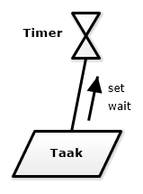
Taak wordt geactiveerd door Timer.
Taak zet timer en geeft wachttijd op.
Taak gaat wachten.
Na afloop van de wachttijd gaat de timer af.
De taak merkt dat en gaat aan de slag.
Als de taak (nog) bezig is als de timer afgaat. Dan gaat de taak na de bezigheid gelijk weer aan de slag.
Notes:
Timer vergelijkbaar met flag die na een poos wordt gezet.
Alleen een flag wordt door een andere taak gezet. Een timer door de taak die er ook op wacht.
Bv. Timeout als iemand binnen 10 seconde op een knop moet drukken.
Lasergame. Na geschoten te hebben, mag je 1 of meer seconden niet schieten. (reload).
Het spel duurt 4 minuten.

Slide 41
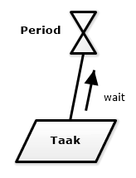
Periodieke timer.
Geeft om de zoveel tijd een signaal.
Een taak kan daar steeds op wachten en zo een periodieke taak uitvoeren.
Als de taak nog bezig is als het periodieke signaal binnen komt, dan gaat hij onmiddellijk daarna weer door.
Als er twee periodieke signalen binnenkomen terwijl hij nog bezig is, dan wordt er maar een keer onthouden.
Notes:
Aftellen bij lasergame.
Button wordt om 100 ms gepolt.
Voor alle periodieke taken.
Knipperende led.

Slide 42
Inhoud van de les.
Synchronisatie en communicatie
Quiz
Timers en periodieke timers
Wachten op verschillende ‘waitables’.
Concurrency diagram
Tekenen met SIM
Oefening duivenschrek.

Slide 43
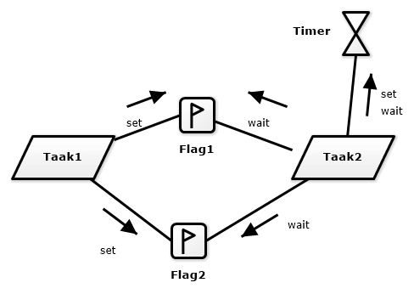
Meerdere waitables.
auto event = wait(flag1+flag2+timer);
if(event == flag1) {
...
}
if(event == flag2) {
...
}
if(event == timer) {
...
}
Notes:
Dit is eigenschap van HU-RTOS. Bij freeRtos niet. NB: wait hoort bij een task. Waitables hoort ook bij een task. Je kunt dus niet vanuit meerdere taken op dezelfde waitable wachten. Dus wil je een buttonpress naar meerdere taken sturen, dan is voor elk een eigen flag nodig.
Waitables zijn altijd eigendom van de taak die er op wacht.
NB: een pool is geen waitable. Daar kunnen wel meerdere taken uit lezen.

Slide 44
Inhoud van de les.
Synchronisatie en communicatie
Quiz
Timers en periodieke timers
Wachten op verschillende ‘waitables’.
Concurrency diagram
Tekenen met SIM
Oefening zonnescherm.
Afsluiting.

Slide 45
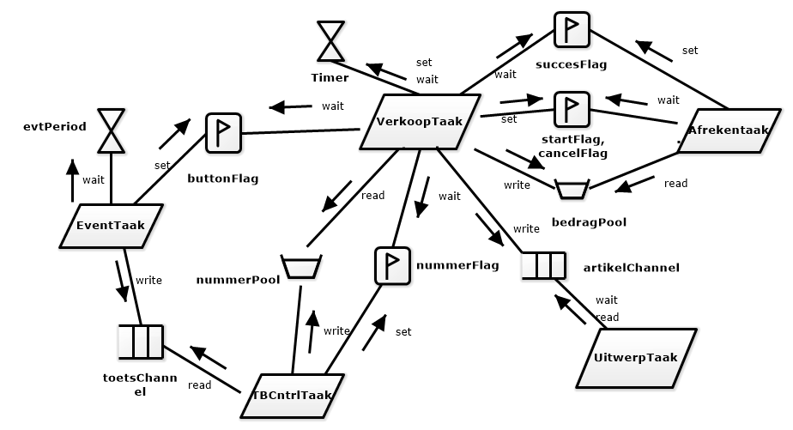
Concurrency diagram van snoepautomaat.
Notes:
Waarom zien we de communicatie naar bijvoorbeeld het display niet terug in het concurrency diagram?
Op twee plaatsen is een channel gebruikt. Kan je die vervangen door combinatie van pool en eventflag?
Op twee plaatsen is een pool in combinatie met een flag gebruikt. Kan je die ook vervangen door een channel?
Indien dit wordt gerealiseerd op een preëmptive scheduler en een 32-bits processor, ga dan na of het nuttig is om een mutex te gebruiken bij de pools.
NB: een mooie structuur voor het concurrency diagram is ofwel stervormig, ofwel hierarchisch.

Slide 46
Inhoud van de les.
Synchronisatie en communicatie
Quiz
Timers en periodieke timers
Wachten op verschillende ‘waitables’.
Concurrency diagram
Tekenen met SIM
Oefening duivenschreck.

Slide 47
Concurrencydiagram in SIM of Draw.io
demo

Slide 48
Inhoud van de les.
Synchronisatie en communicatie
Quiz
Timers en periodieke timers
Wachten op verschillende ‘waitables’.
Concurrency diagram
Tekenen met SIM
Oefening duivenschreck.

